Slide 1
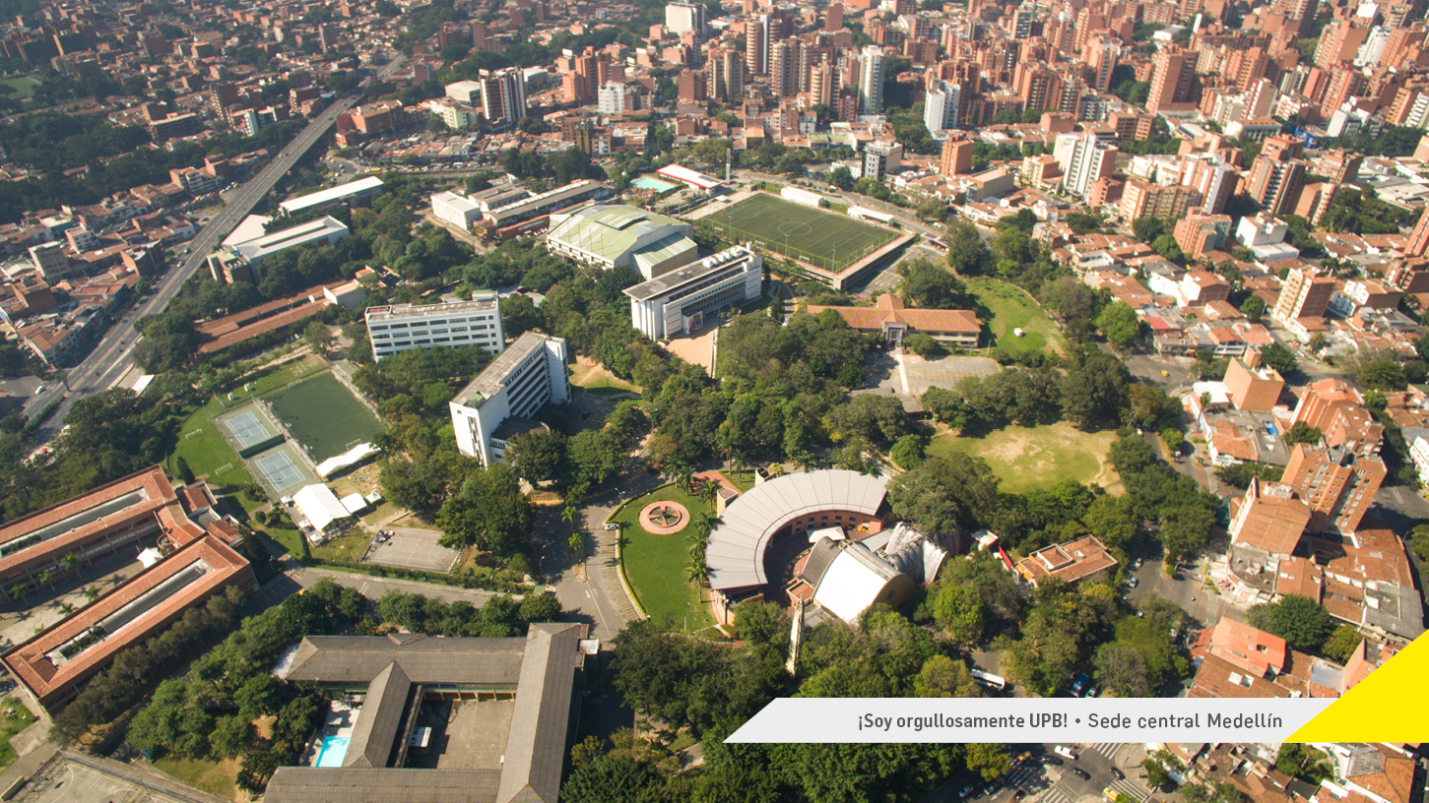

Slide 2

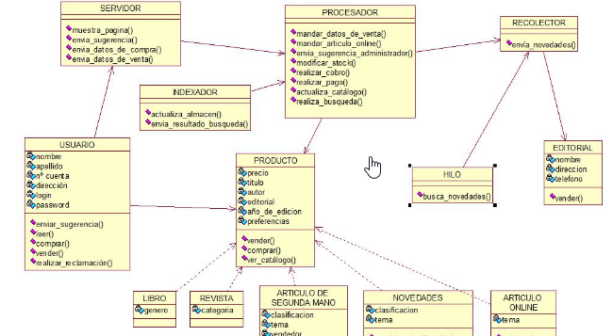
Programación & Diseño Orientado a Objetos
Ingeniería de Sistemas e informática
Ingeniería en Telecomunicaciones
Ingeniería en Entretenimiento Digital
Ingeniería en Ciencia de datos
César Augusto López Gallego

Slide 3
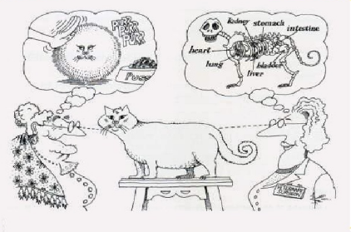
Propiedades
CLASE
OBJETO
ABSTRACCIÓN
COHESIÓN
ACOPLAMIENTO
REUSO
COMPLEJIDAD
MODULARIDAD
EXTENSIBILIDAD

Slide 4
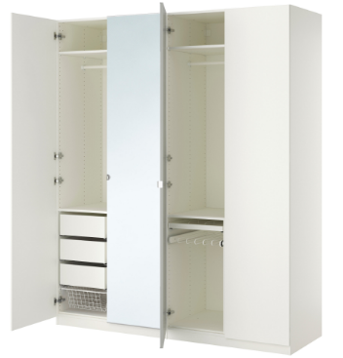
Modularidad
División de la solución en varias partes
Las partes se integran perfectamente entre sí para que funcionen por un objetivo general
A la solución se le pueden agregar más componentes que también se deben acoplar perfectamente al todo, o extraerle componentes sin afectar su funcionamiento.
Disminuye el grado de dificultad del problema al que da respuesta el programa
Facilita su actualización
Facilita su comprensión
Ejemplo Modularidad

Slide 5
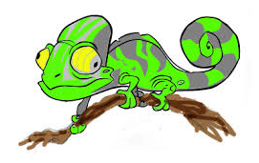
Extensibilidad
Facilidad de modificación de la solución durante el transcurso de su vida.
La modularidad facilita la adaptación de la solución a los cambios
Cambios o modificaciones externas de un objeto: repercuten en todo la solución
Cambios o modificaciones internas de los objetos: repercuten solamente en el objeto particular

Slide 6
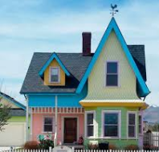
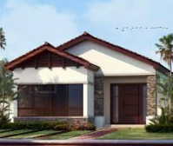
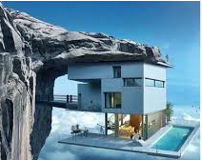
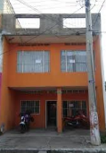
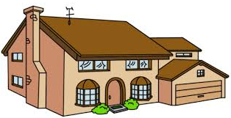
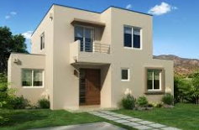
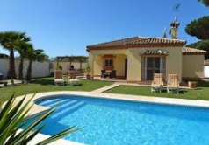

Abstracción
Les piden que piensen en la representación una casa………….
Conclusión:
Casa es un concepto general
Un concepto general, no considera los detalles particulares
El mundo está lleno de conceptos generales
Esos conceptos generales comparten propiedades comunes en principio

Slide 7
Abstracción
COMPLEJIDAD
Cuanto más alto sea el nivel de abstracción, menor será el número de elementos necesarios para representar el sistema completo y se facilitará el manejo de la complejidad.
Si un objeto tiene más características de las necesarias los mismos resultarán difíciles de usar, modificar, construir y comprender.
NIVELES DE ABSTRACCIÓN
Proceso para excluir todas las características que no tienen cabida en la descripción del concepto para el objetivo que necesitamos.
El nivel más alto describe la aplicación (clases y objetos), el nivel más bajo describe los detalles (datos/métodos y operaciones/atributos)

Slide 8
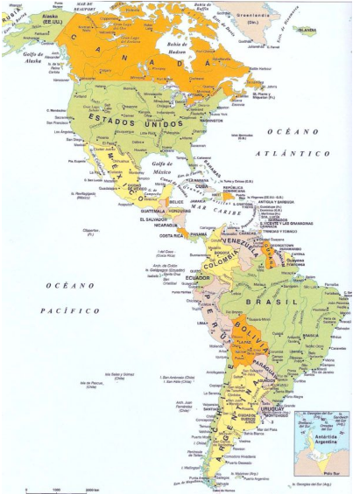
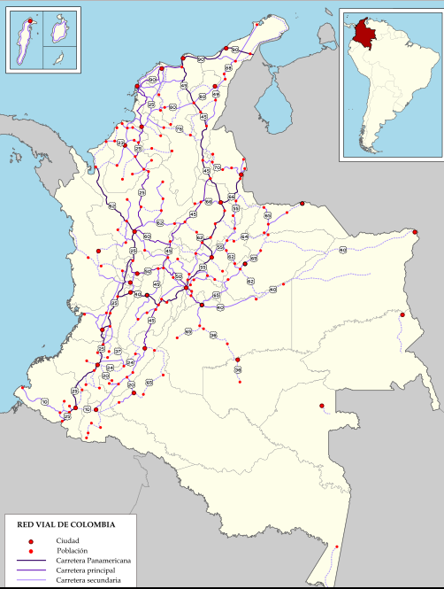
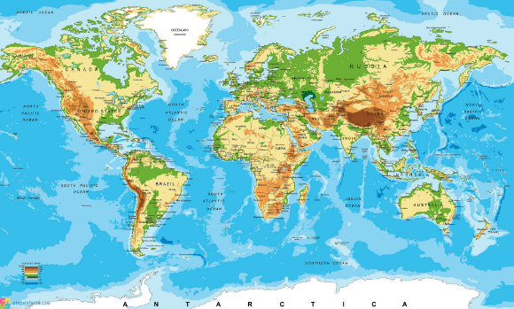
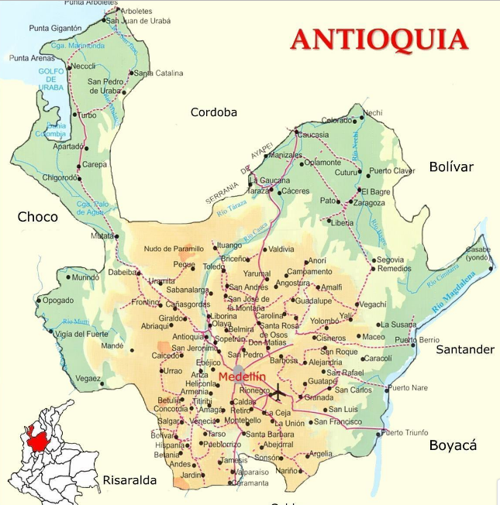
Ejemplo de niveles de abstracción

Slide 9
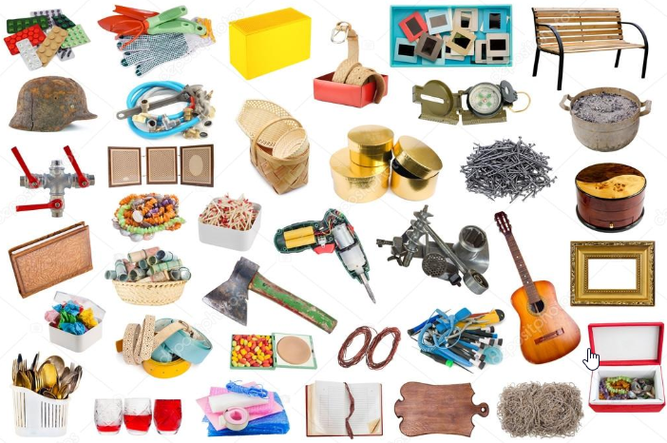
Objeto
Objectus: Ob: Hacia – Jacere: Arrojar
Teóricamente: es una cosa que se puede arrojar
Realmente: Es cualquier cosa que incorpore una estructura y un comportamiento o acción se le puede considerar
Corresponden a sustantivos y sus nombres se expresan en singular
Los objetos existen en el contexto de un problema
Guitarra: Tiene un contexto en un taller y otro contexto en un grupo musical
Son entidades independientes, lo importante es establecer las características comunes y no comunes que ellos tienen
La estructura de un objeto la conforman: atributos y Métodos (operaciones)

Slide 10

Errores en la definición de objetos
No se deben nombrar en plural
Automóvil: Objeto
Rueda: Objeto
Motor: Objeto
Motores: son una cantidad de objetos
Lado Izquierdo: No es objeto
Un objeto no se puede llamar dato, información

Slide 11
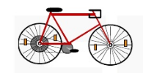
Qué es una clase?
Una clase es una descripción de un conjunto de objetos que comparten los mismos atributos, operaciones, relaciones y semántica.
Propiedades del objeto lo definen los atributos
Comportamiento del objeto lo definen las operaciones
Agrupador de objetos del mismo tipo
La clase que está en la parte superior de la jerarquía se crea para que contenga datos (atributos) y comportamientos comunes (métodos) para todos sus miembros.
La clase bicicleta describirá en conjunto a las bicicletas
Clase Bicicleta
Atributos | Operaciones
Tamaño del marco | Subir cambio
Tamaño de la llanta | Bajar cambio
Material | Rodar
Cantidad de cambios | Frenar
Color
Nombre de la clase: Singular y comienza en mayúscula

Slide 12
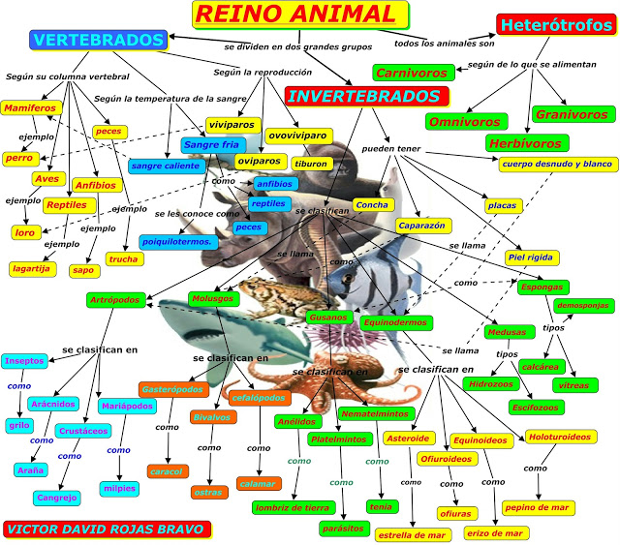
Clase
Animales
Abstracción:
Clase Animal
Subclases: Vertebrado, Invertebrado
Qué características comunes y no comunes tienen los vertebrados?
Las clases superiores son más generales y las inferiores son más detalladas
La podemos ver como un molde o una plantilla.
Fuente: Victor Rojas

Slide 13
Representación de una clase en UML
UML: Unified Modeling Language
Lenguaje de Modelado Unificado
Lenguaje para construir diseños de una solución informática
Diagramas estructurales:
Clases, Componentes, Despliegue, Objetos, Paquetes
Diagramas de comportamiento
Actividades, Casos de Uso, de Estado
De interacción
Comunicación, Secuencia, Tiempos
Diagrama de la clase UML
Nombre de la clase
atributo1 atributo2 atributo3 ……
método1( ) método2( ) método3( ) …….

Slide 14
Propiedades o atributos
Define la estructura de la clase y sus correspondientes objetos
Define el valor de un dato para los objetos pertenecientes a esa clase
Los atributos corresponden a sustantivos y sus valores pueden ser sustantivos o adjetivos
Los valores pueden ser diferentes o iguales para los diferentes objetos de una clase
Clase: Persona
Atributos: Estatura, Peso, Edad, MasaCorporal, Color, Sexo
Clase: Automóvil
Atributos: CilindrajeMotor, Chasis, Color, CantidadPuertas, Altura, PotenciaMotor
Clase: Pelota
Atributos: Tamaño, Material, Color

Slide 15
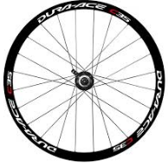
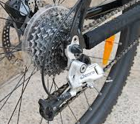
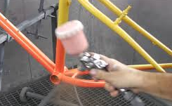
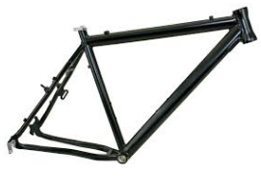
Propiedades o Atributos
Los atributos de la clase los toman los objetos en el proceso de instanciación
En el momento de la instanciación, cada objeto puede tomar un valor de atributo igual o distinto a los demás objetos
Se puede definir el tipo de dato para el atributo
El nombre del atributo es único para cada clase.
En una misma clase no deben haber dos atributos que se llamen color, entonces puede haber color de fondo y color del frente.

Slide 16

Operaciones o Métodos
Son las funciones o transformaciones que el objeto puede hacer
Se aplican a todos los objetos de una clase
Acción (verbo) ejecutada sobre el objeto o por el objeto
Es invocada cuando se requiere que el objeto se comporte de esa forma.
Las operaciones deben ser únicas en cada clase (a no ser que se hable de polimorfismo, concepto que se verá más adelante), pero no necesariamente para diferentes clases
Desde el punto de vista de la implementación:
Las operaciones pueden retornar valores o no retornarlos y pueden o no recibir parámetros o argumentos
Si retorna valores, se comporta como una función
Si no retorna, se comporta como un procedimiento
Int Subir_Cambio(int cambio);

Slide 17
Representación de una clase en UML, notación compacta y extendida
Bicicleta
Marca: String Tamaño_Marco: float Tamaño_Llanta: float Material: String Número_Cambios: Int Color: String
Bicicleta() Subir_un_Cambio():int Bajar_un_Cambio():int Acelerar(int VelFinal):void Desacelerar(int VelFinal):void
Nombre de la clase
Datos o Atributos (nombre descriptivo que indique su utilidad)
Nombre (Sustantivo, singular)
Acciones o Métodos (Verbo)
Bicicleta
Restricciones

Slide 18
Atributos Derivados y Restricciones de Atributos
Atributos Derivados
Son atributos que dependen de otros atributos del objeto, los cuales pueden ser básicos o derivados
Un atributo derivado se identifica con un slash “/” antes del atributo
Restricciones de Atributos
Se pueden restringir los valores que va a tomar un atributo
Para el diseño, las restricciones de los atributos se establecen por fuera de la clase y se encierra entre llaves {}
Clase: Persona
Atributos: Peso, Altura, /MasaCorporal
Restricciones: { MasaCorporal = peso/altura² }

Slide 19

Reuso
Tener definidas las propiedades comunes del concepto casa en un programa es útil para reutilizarlas es decir, no tener que programarlas de nuevo para todas las casas que puedan existir.
Reduce el tiempo de diseño, codificación y costo de una solución.
Permite aprovechar módulos ya desarrollados, logrando una mayor estandarización y simplificación en las soluciones.
Los componentes de la solución podrán tomar varias formas por lo tanto se deben construir componentes genéricos, sencillos, con interfaces bien definidas y que puedan utilizarse en varias áreas de la solución.

Slide 20

Encapsulamiento
Propiedad de las clases para agrupar las características y acciones de la abstracción, bajo una misma unidad de programación
Cajas negras: Se conocen los métodos y atributos pero no el detalle de cómo lo hace
Se conoce el “qué” pero no el “cómo”

Slide 21
Cohesión
Lo estrecha que puede ser la relación entre los componentes de algo para un fin común.
Cohesión alta (en el contexto de OO)
Sus métodos están relacionados entre sí, tienen una “temática” común, trabajan con tipos similares, etc.
Si pasamos a componentes de mayor tamaño, como paquetes o librerías, tendríamos una cohesión alta cuando las clases que lo forman están muy relacionadas entre sí, con un objetivo claro y focalizado.
http://blog.koalite.com/2015/02/cohesion-y-acoplamiento/

Slide 22
Acoplamiento
Es la manera que se relacionan varios componentes entre ellos. Qué tanto dependen los módulos en un programa de otros módulos.
Acomplamiento bajo
Cuando los componentes son independientes unos de otros, el acoplamiento será bajo.
Acoplamiento alto
Si existen muchas relaciones entre los componentes, con muchas dependencias entre ellos, tendremos un grado de acoplamiento alto.
Existe acoplamiento entre
Los métodos de una misma clase (o las funciones de un módulo)
Distintas clases
Distintos paquetes.

Slide 23
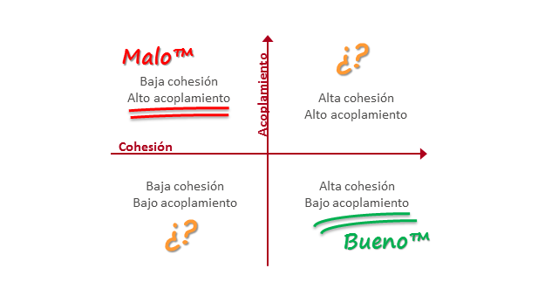
Relación entre Cohesión y Acoplamiento

Slide 24
Abstracción de clases
Identificar las posibles clases (sustantivos relevantes)
Relacionar sustantivos con datos de entrada, de salida y las acciones
Serán Clases: aquellas que tengan relacionado un dato o una acción (atributos o métodos)
Nombrar la clase con un sustantivo en singular y diagramarla con sus atributos y métodos
Las clases NO deben ser entradas o salidas

Slide 25
Ejercicio…
Se requiere diseñar (en UML) y programar (en C#) una clase que agrupe las lámparas que vende un almacén.
Las propiedades que tienen estás lámparas son: marca, la cual debe quedar siempre en mayúscula, mayor de 6 caracteres y no permite caracteres nulos ni espacios en blanco; color, solo puede ser Negro, Cromo, Rojo; voltaje eléctrico, 110V o 220V ; duración en horas de la bombilla, entre 500.000 y no más de 1.000.000 de horas; tipo de bombilla, halógena ó Led; longitud del cable, entre 1.5 y 4.5 metros; si está encendida o no; y finalmente, el código del tablero dónde se encuentra conectada, el cual debe mayor de 6 caracteres.
El comportamiento de esta clase es el siguiente: se debe poder encender la lámpara en cuyo caso el atributo de encendido debe pasar a verdadero; cambiar la bombilla, será un método que le informe al programa que lo invoca que el bombillo fue cambiado exitosamente o no, y no se puede hacer con la lámpara prendida; apagar la lámpara, en este caso el atributo correspondiente pasará a falso; cambiar el cable, recibirá la nueva longitud, la cual no podrá exceder 4.5 metros, cambiará el atributo correspondiente y retornará al programa que lo invoque si el cambio fue exitoso o no, no se puede hacer con la lámpara prendida. Asignar tablero, recibe el código del tablero y lo asigna al atributo correspondiente.
En el programa se deben instanciar 2 lámparas. A la lámpara 1, se le debe cambiar el cordón, encenderla y apagarla cuando sea necesario. A la lámpara 2, se le debe cambiar el bombillo, el cordón y encenderla y apagarla cuando sea necesario.

